Slide 1
Plantilla
Test de recorridos cognitivos
DESSI (Desarrollo y Evaluación de Sistemas Software Interactivos) – Universidad de Granada

Slide 2
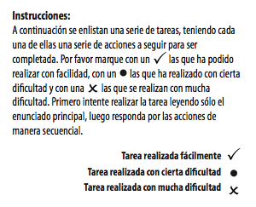
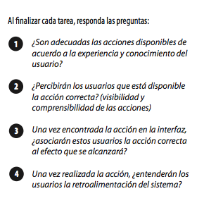
Test de Evaluación
Recorridos Cognitivos
App: InventoryQR
Buscar Activo Fijo
Hacer Inventario
Reporte
Buscar el app InventoryQR
Buscar Centro de Costo y
Centro de Responsabilidad
Buscar Centro de Costo y
Centro de Responsabilidad
Ingresar DNI y contraseña
En la lista de centros de costo
seleccionar uno
Seleccionar el centro de costo
Buscar la opción de búsqueda
Luego seleccionar un centro de
Responsabilidad
Seleccionar centro de Resp.
Ingresar el código del activo fijo
Seleccionar en la lupa
Elegir Enviar Reporte
SubTarea1
Buscar otro activo fijo
Ver la lista de activos fijos
Seleccionar los activos a inventariar
Cambiar el código del activo fijo
Poner en guardar y Grabar
Volver a repetir los pasos
anteriores
Falta el buscar por código QR, se muestra toda la información del activo fijo.
Falta botón retorno.
El diseño es claro y preciso, se encontró las acciones con facilidad
La interfaz proporciona mensajes claros.
Un poco confuso para el usuario.
Varios filtros y se confunde.
Creé que algunas opciones pueden ser sencillas
El aplicativo le ayudó a confirmar que las acciones se completaron con éxito
Opción sencilla.
Varios pasos, puede ser mas simplificado.
Interfaz fácil de encontrar
Le gustaría que le muestren el pdf antes de enviarlo automáticamente.

Slide 3
InventarioQR
Perfil del Usuario
Seleccionar “Escanear código QR”
Buscar en el menú lateral
Cuadrar la cámara y leer QR
Se muestra la información de
La persona que esta haciendo
El inventario
Se muestra información del activo
Poner en Grabar
Regresar de nuevo en el menú
lateral
Poner en Aceptar
Fue fácil de realizar la lectura de código QR.
Falta botón retorno.
Muchos pasos para confirmar que le activo se grabe inventariado.
Confuso el Grabar y guardar
Solo es una opción que muestra la información necesario del usuario.
Es clara esta opción desde el inicio
Diseño limpio y sencillo
Sencillo y sin la opción de editar

